Slide 1
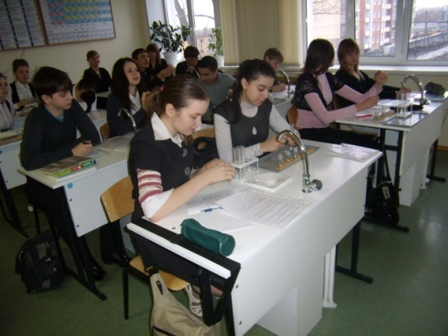
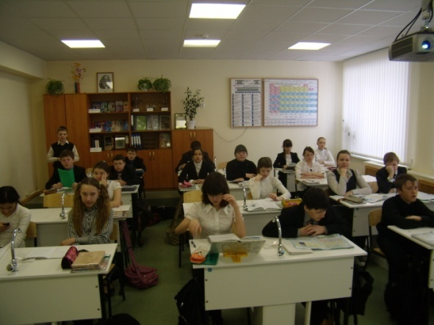
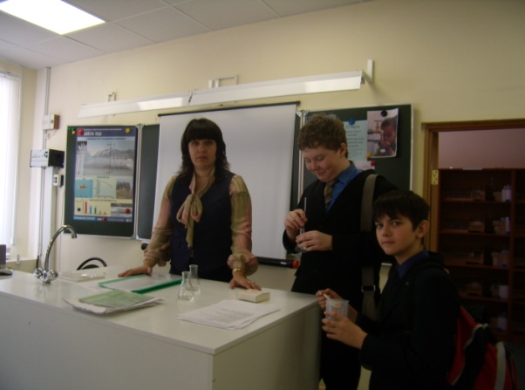
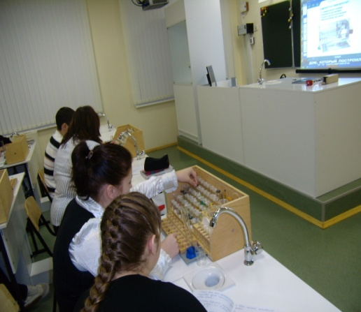
Всероссийский профессиональный педагогический Конкурс «Школьный кабинет» Номинация-кабинет естественных наук. Кабинет химии.
МАОУСОШ СОШ №23 имени С.В.Добрина города Липецка,
Липецкой области

Slide 2
Муниципальное автономное общеобразовательное учреждение средняя общеобразовательная школа №23 имени С.В.Добрина города Липецка. Автор работы: заведующий учебным кабинетом химии МАОУСОШ №23 города Липецка, учитель химии высшей квалификационной категории Коблякова Нелли Валерьевна. Педагогический стаж: 21 год.

Slide 3
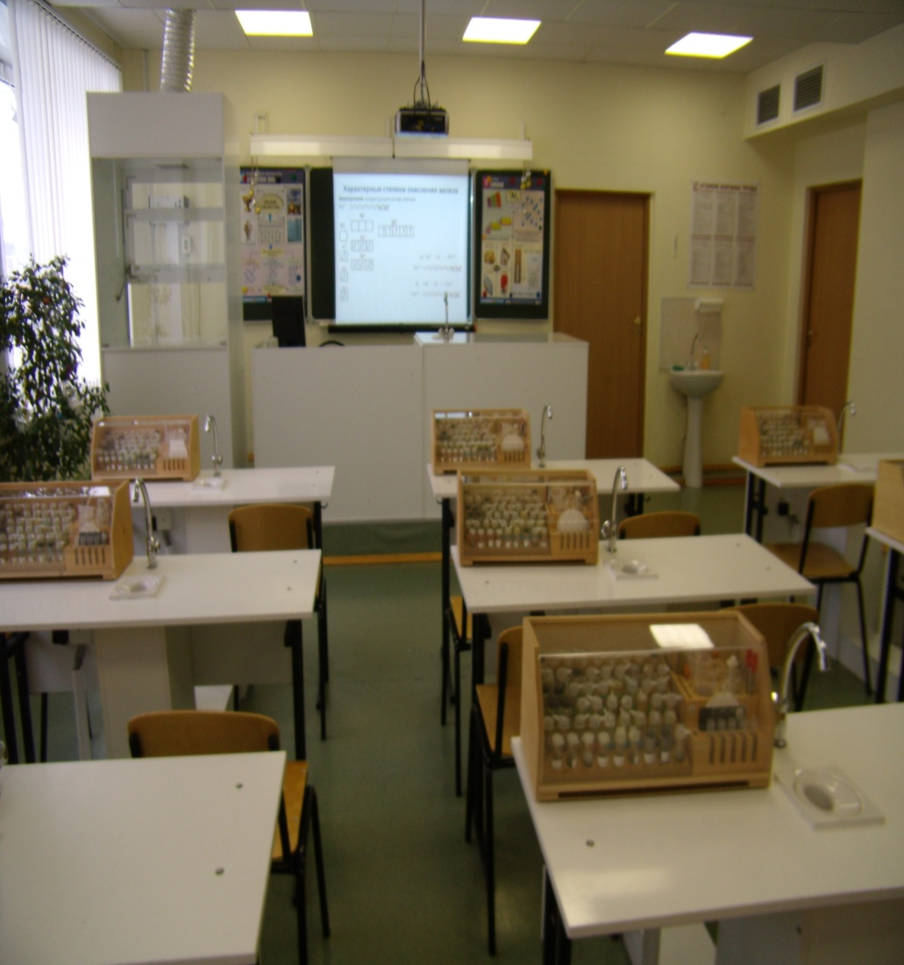
Добро пожаловать в кабинет химии
Площадь кабинета химии равна 55 квадратных метров. Число мест для учащихся равно 30. Кабинет химии №224 работает с 2007 года ,с момента открытия нового здания школы №23. В кабинете проходят уроки химии для 8-11 классов.

Slide 4
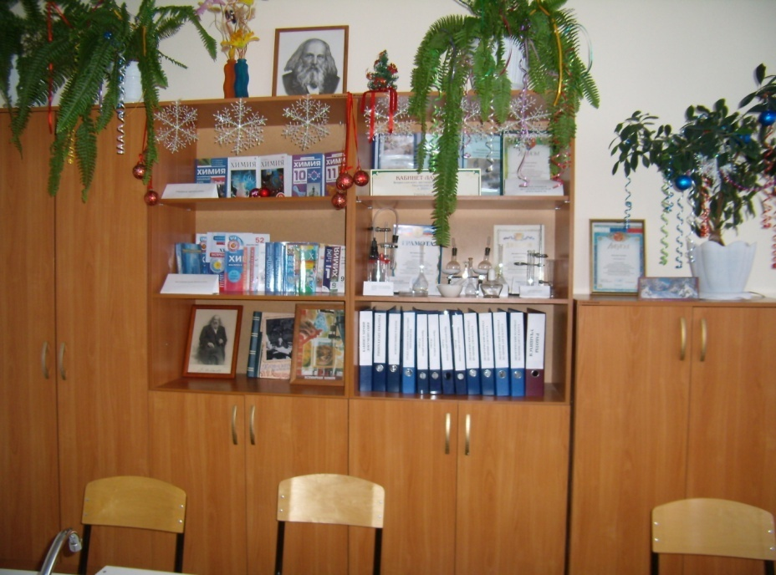
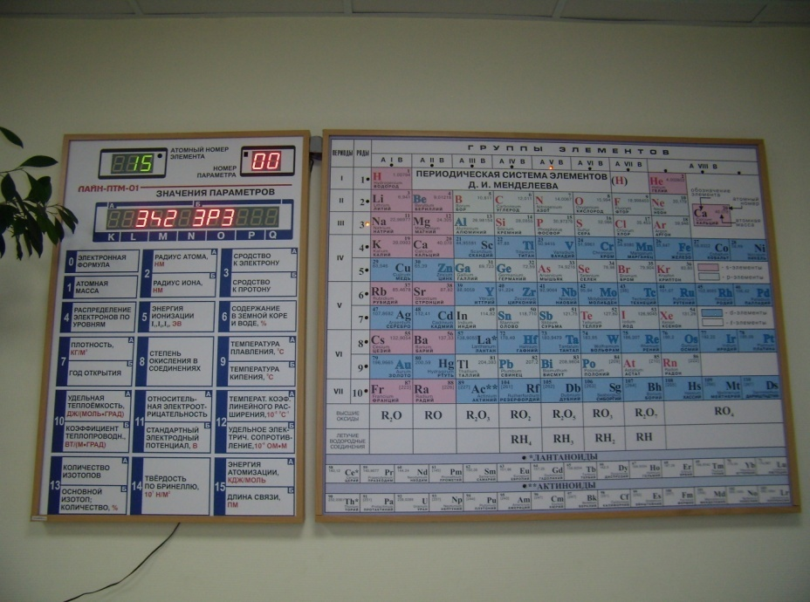
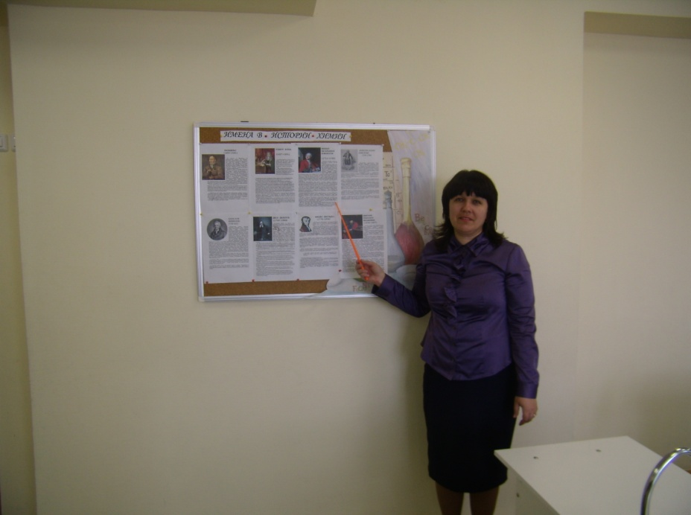
Добро пожаловать в кабинет химии

Slide 5
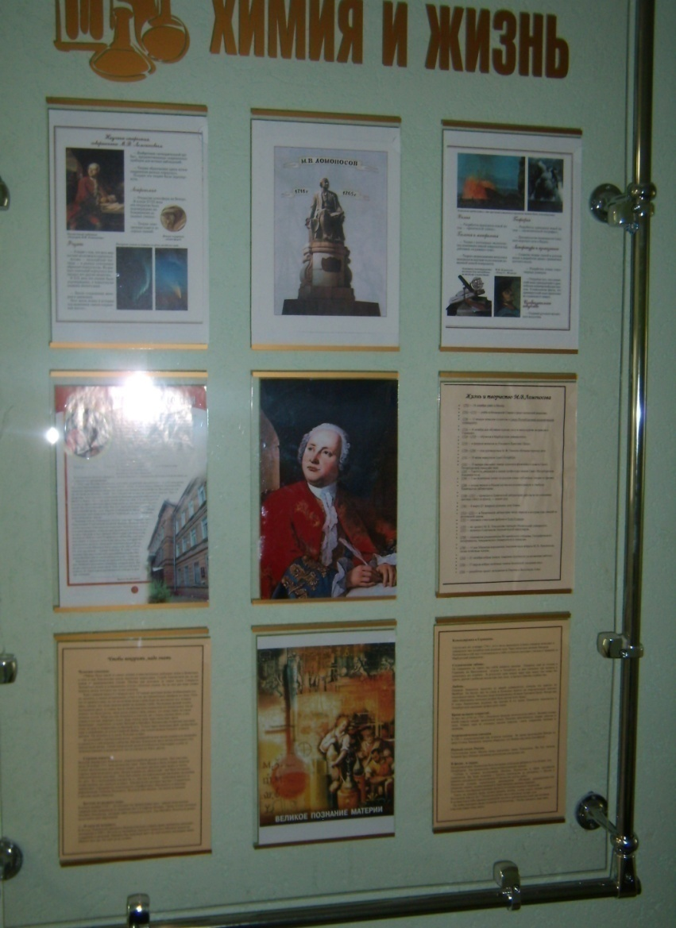
Меняющиеся стенды у входа в кабинет

Slide 6
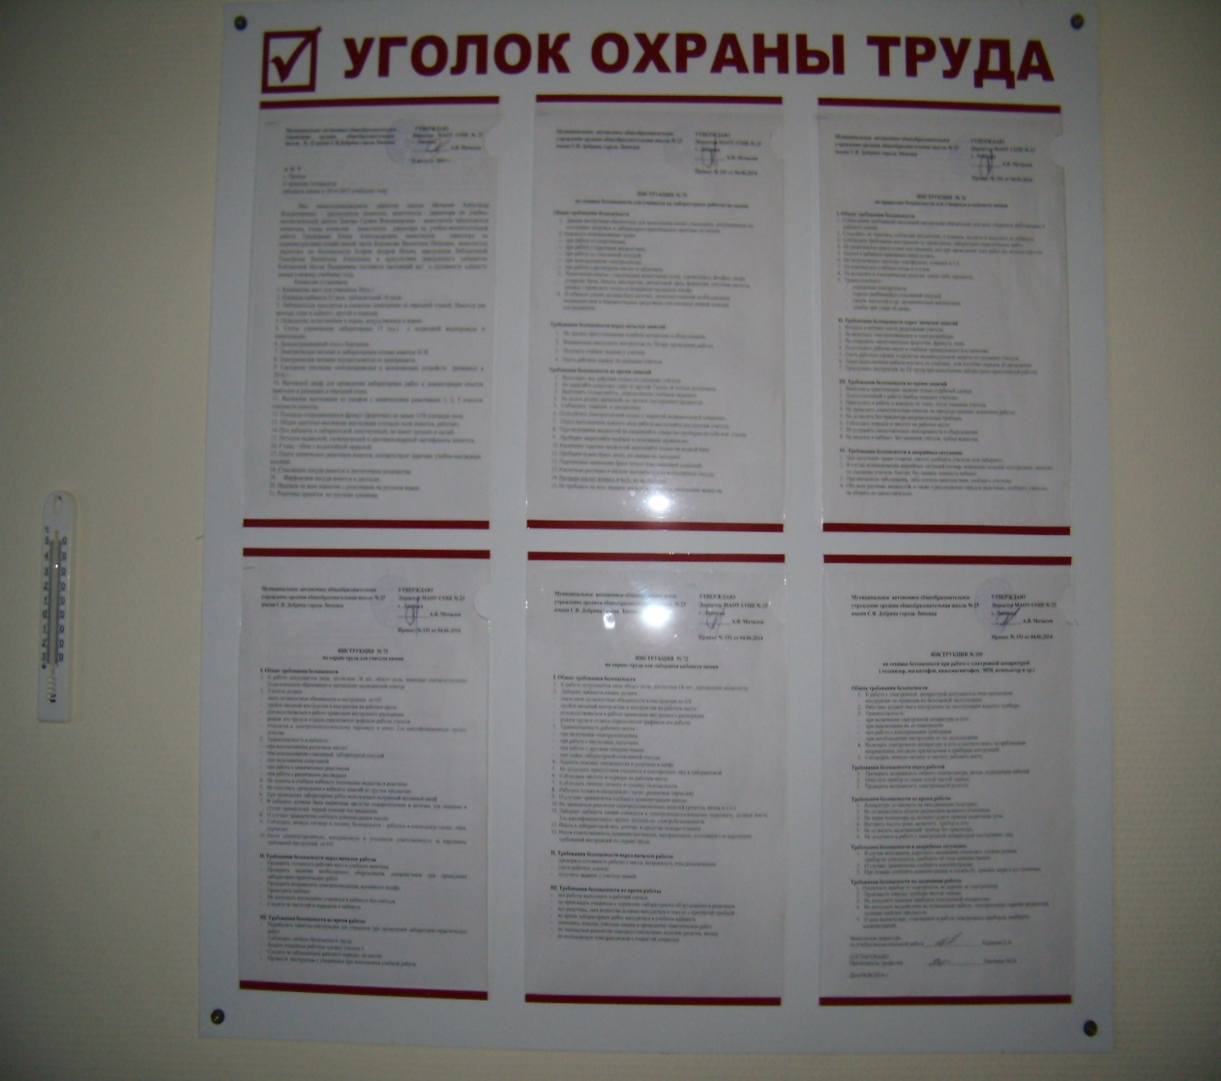
Документация кабинета химии
1.Акт о приёмке готовности учебного кабинета химии к 2014-2015 учебному году.
2.Инструкция по охране труда для учителя химии.
3.Инструкция по охране труда для заведующего учебным кабинетом.
4.Инструкция по охране труда и правилам безопасности в кабинете химии.
5.Инструкция по технике безопасности для учащихся на лабораторных работах по химии.
6.Инструкция по технике безопасности для учащихся при проведении химических опытов.

Slide 7
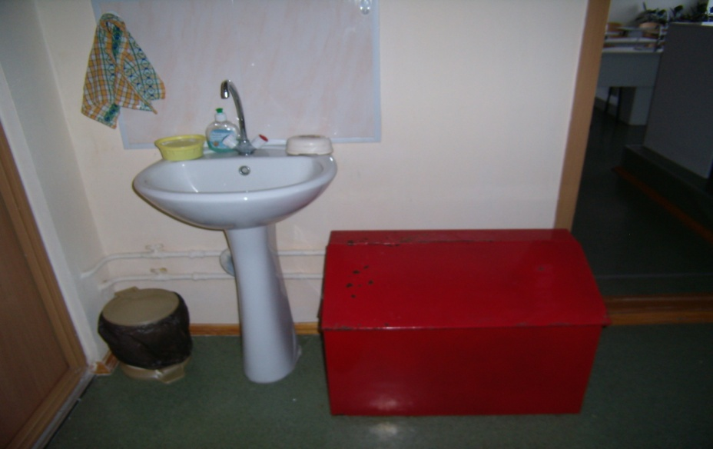
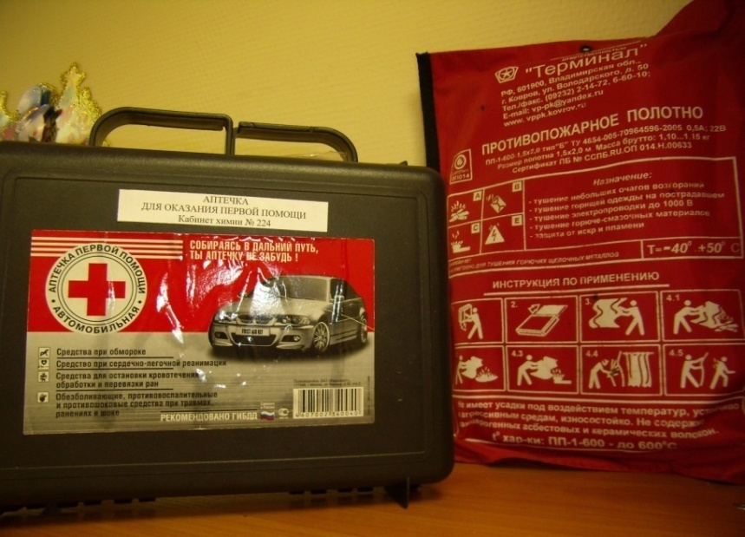
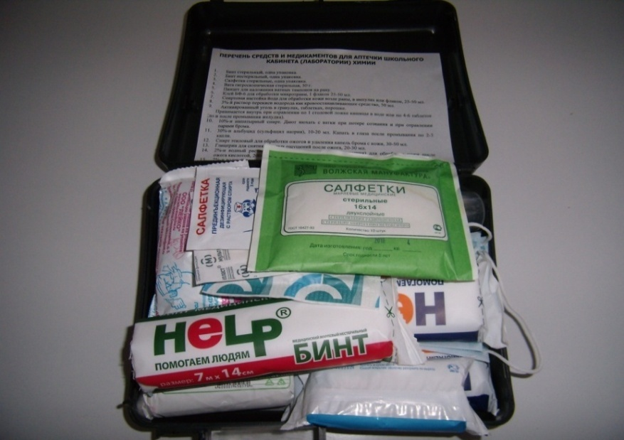
Техника безопасности кабинете химии
Средства противопожарной безопасности :огнетушитель, ящик с песком и совком, противопожарное полотно. Аптечка первой медицинской помощи содержит все необходимые медикаменты.
Notes:
Средства пожаротушения –огнетушитель, ящик с песком и совком, противопожарное полотно. Аптечка первой помощи содержит все необходимые медикаменты.

Slide 8
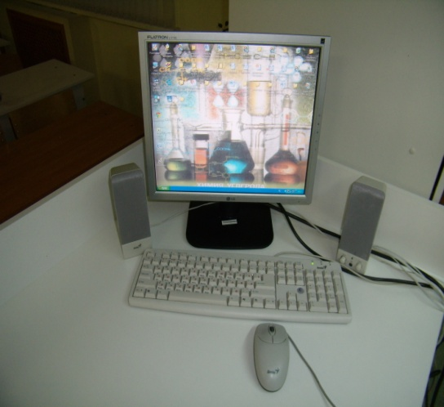
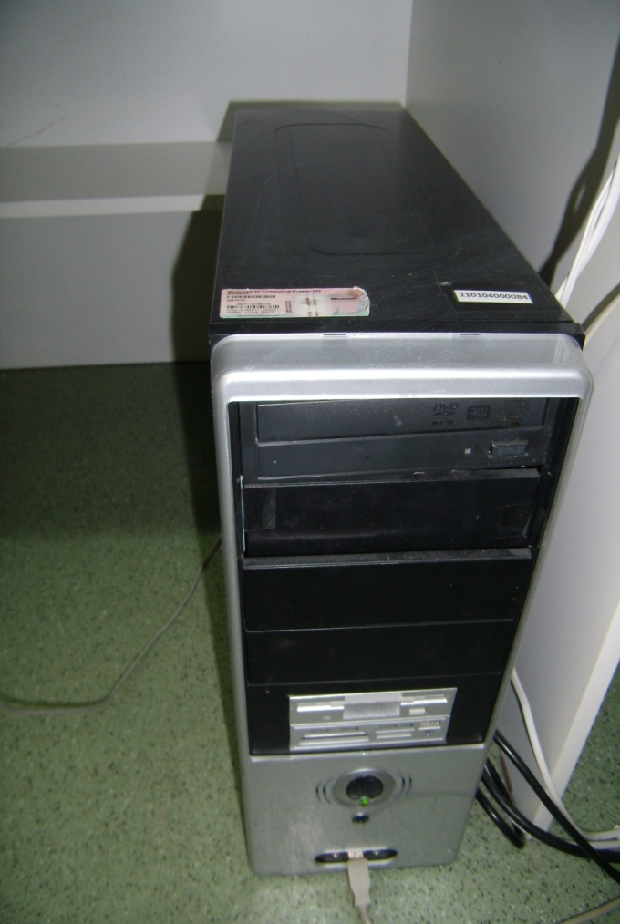
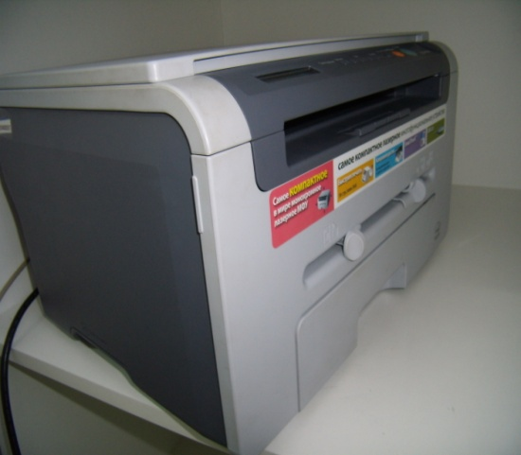
Рабочее место учителя
Рабочее место учителя оснащено мультимедийным компьютером с проектором, а так же лазерным многофункциональным устройством для распечатки, сканирования текстов.

Slide 9
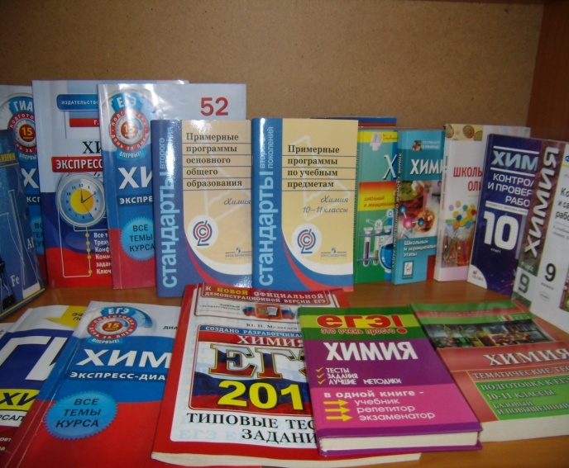
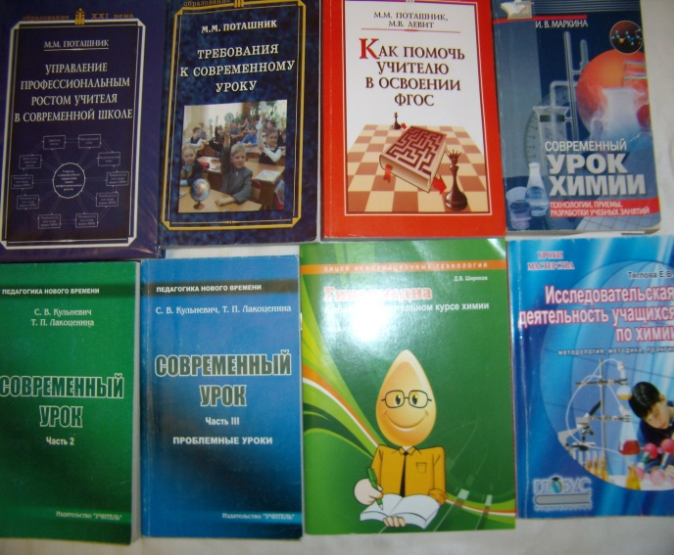
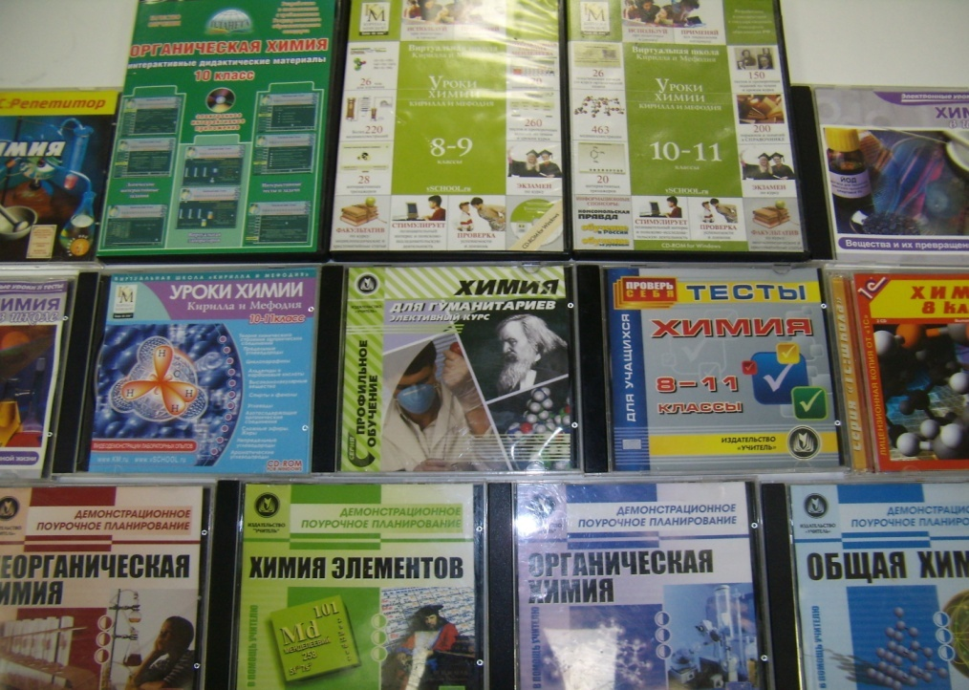
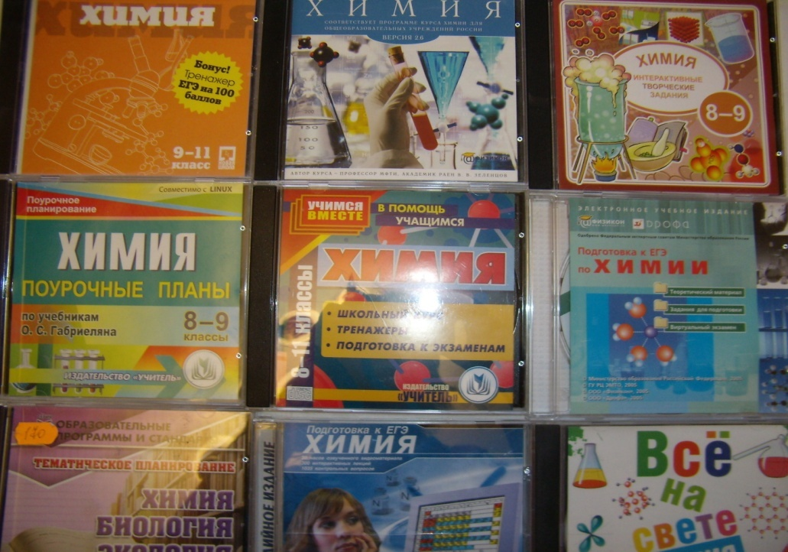
Методическое обеспечение

Slide 10
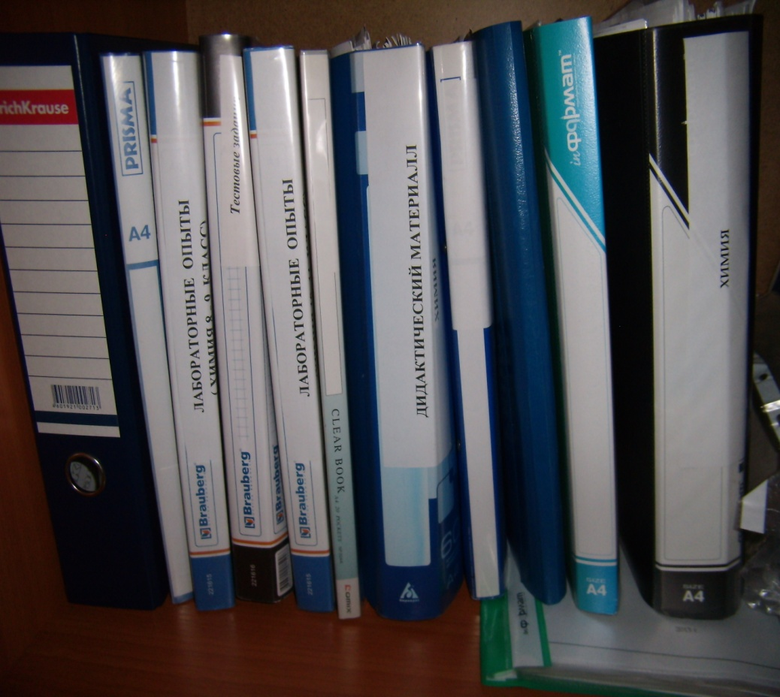
Дидактический материал
В кабинете химии представлен большой набор тематической картотеки, содержащей индивидуальные, групповые, дифференцированные задания для учащихся ,карточки –задания для учащихся 8-11 классов, инструкции для проведения практических и лабораторных работ, тесты, материалы для подготовки к ЕГЭ и ГИА по химии.

Slide 11
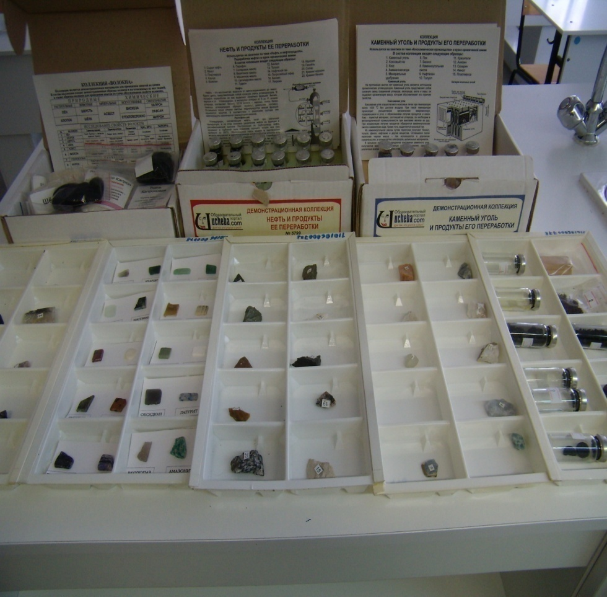
Оборудование кабинета химии
Натуральные коллекции: «Алюминий», « Волокна» Каменный уголь и продукты его переработки», « Металлы и сплавы», « Минералы и горные породы», «Нефть и важнейшие продукты переработки» «Пластмассы», «Топливо», «Чугун и сталь», «Шкала твёрдости» и другие.

Slide 12
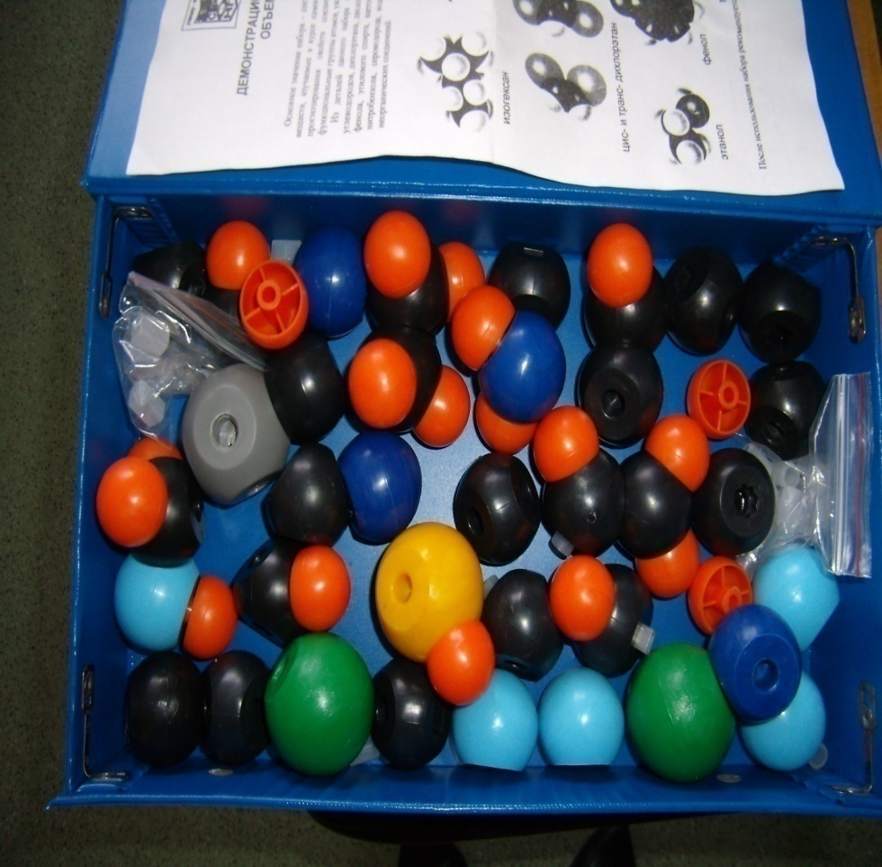
Оборудование кабинета химии
Наборы атомов для составления моделей молекул для демонстрации и проведения лабораторных работ имеются в кабинете химии в достаточном количестве.

Slide 13
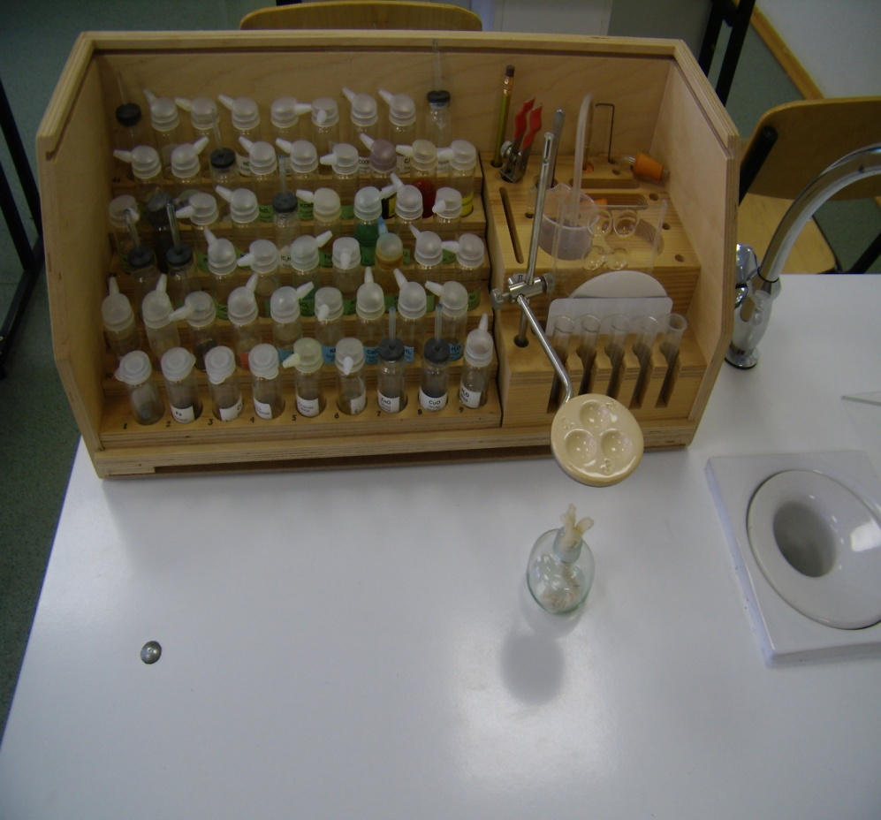
Оборудование кабинета химии
Лабораторные принадлежности для проведения ученических экспериментов и практических работ – это микролаборатория для химического эксперимента.

Slide 14
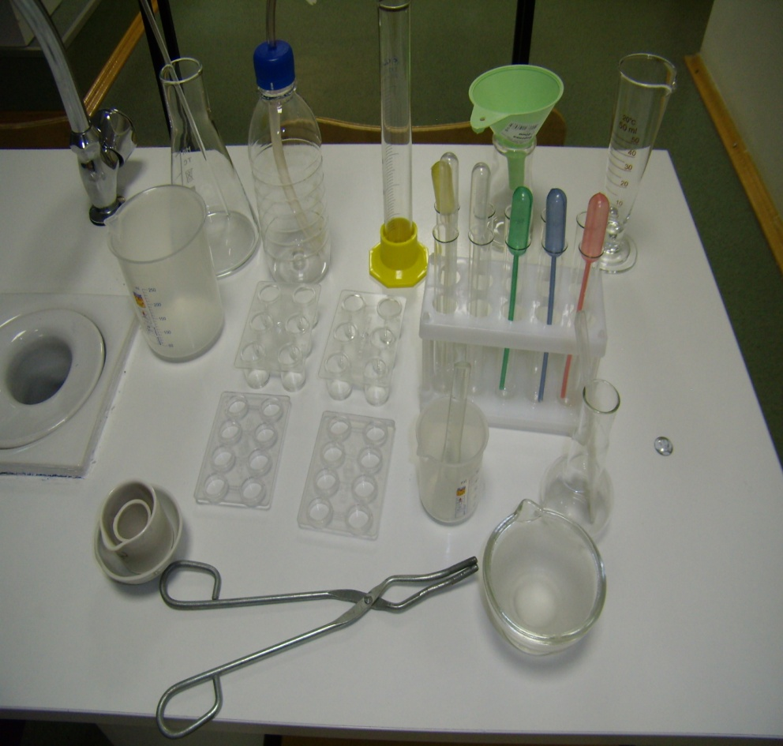
Оборудование кабинета химии
Наборы химической посуды и принадлежностей для лабораторных работ по химии удобно применять на уроках и для исследовательской деятельности.

Slide 15
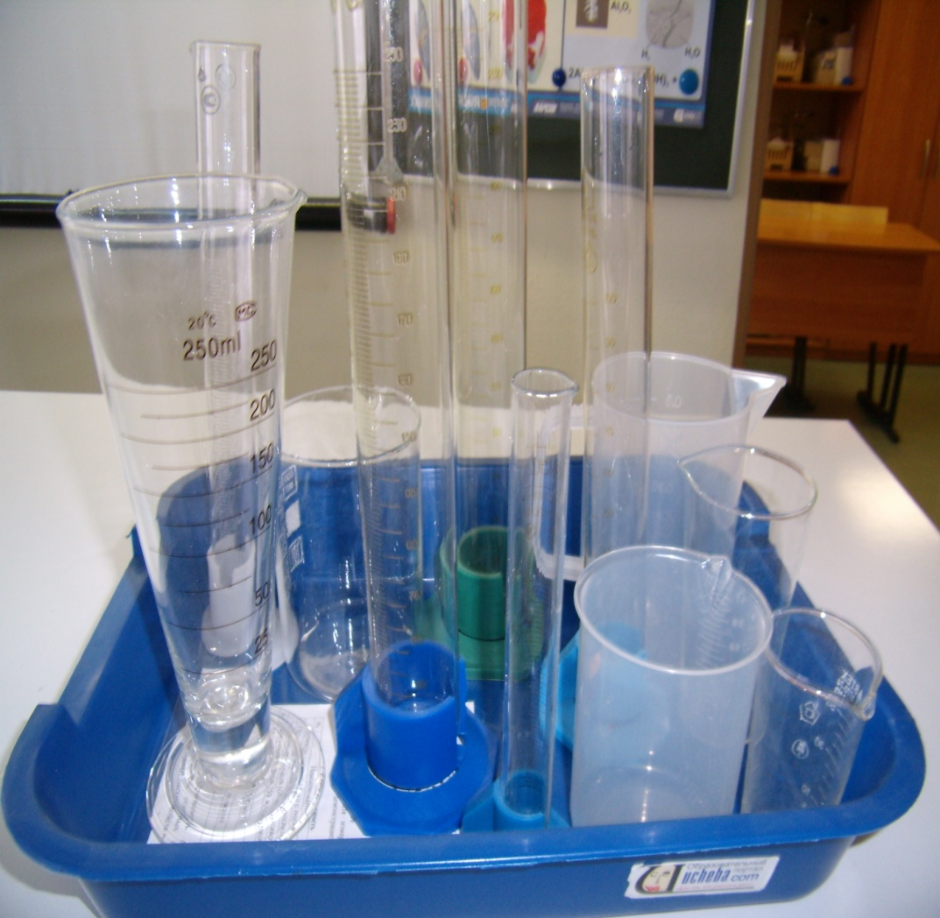
Оборудование кабинета химии
Мерная посуда: стаканы, колбы, цилиндры можно использовать для практических работ, исследовательской деятельности, демонстрационного эксперимента.

Slide 16
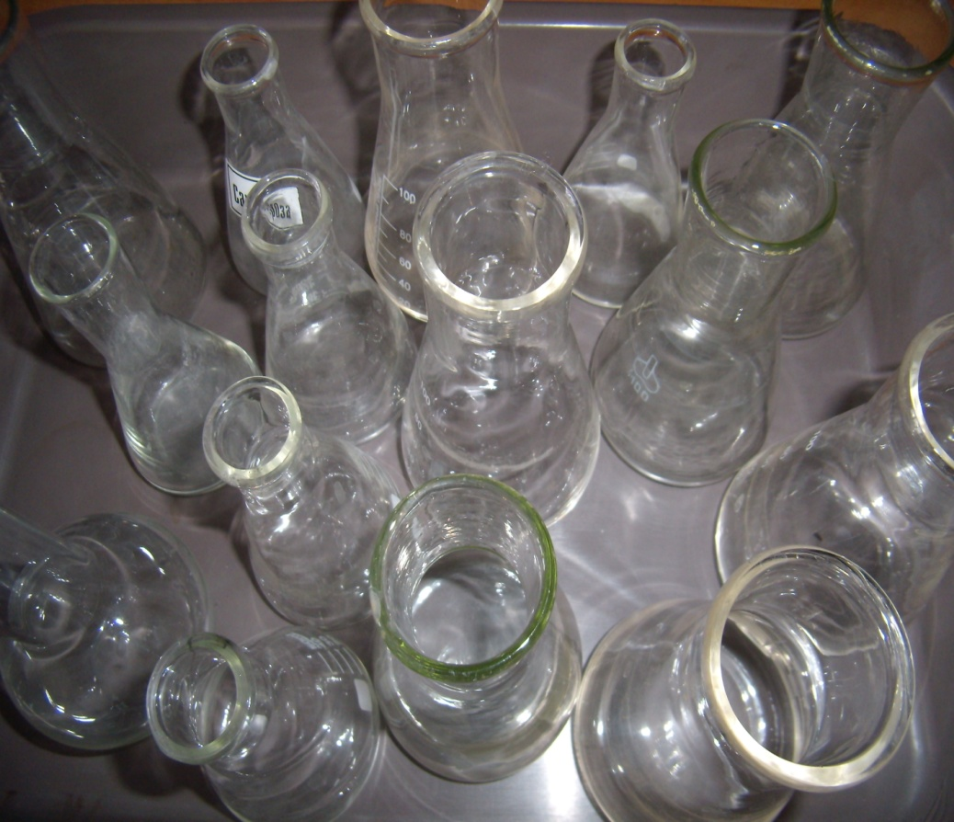
Оборудование кабинета химии
Без колб, пробирок, химических стаканов в кабинете химии просто не обойтись.

Slide 17
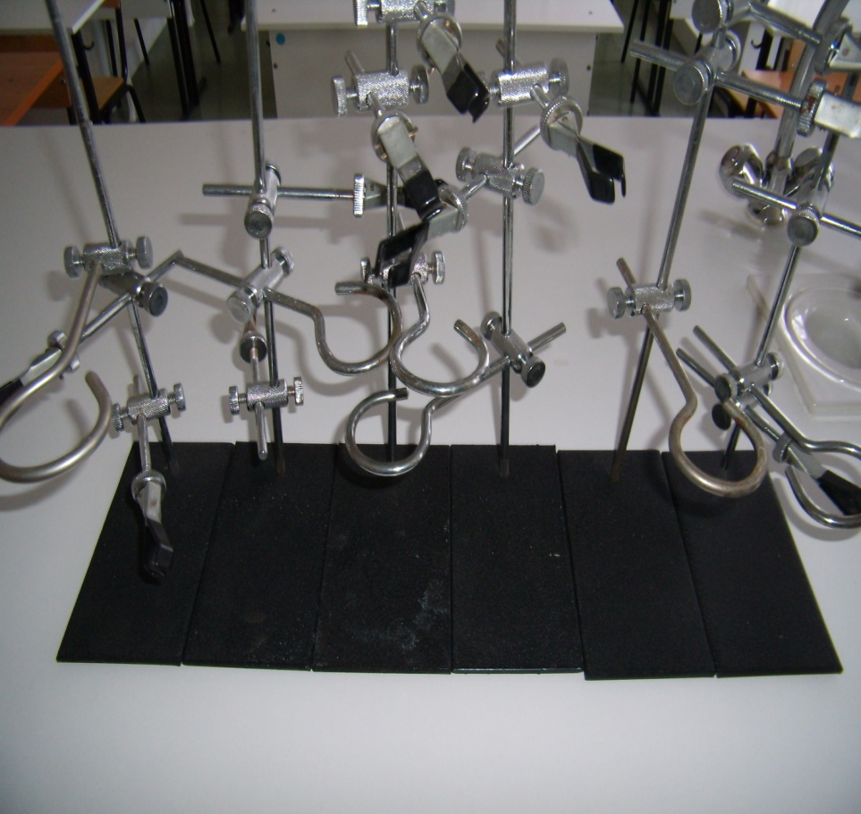
Лабораторное оборудование
Мерные цилиндры, лабораторные штативы нужны для практических работ.

Slide 18
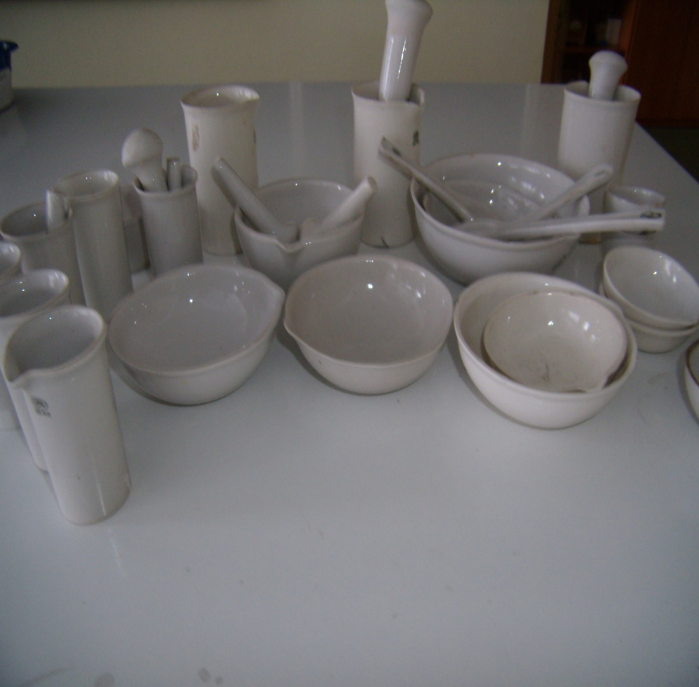
Лабораторное оборудование
Весы лабораторные
Фарфоровая посуда для химических экспериментов

Slide 19
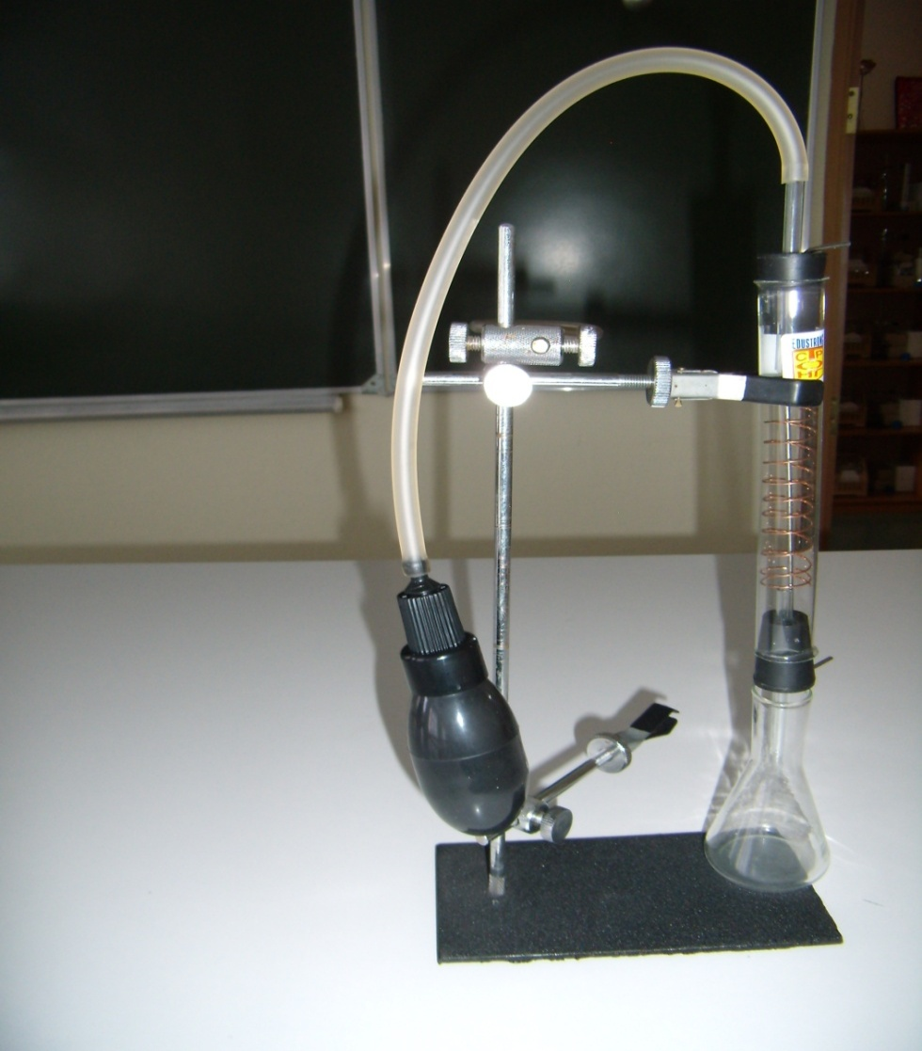
Лабораторное оборудование. Приборы.
Прибор для иллюстрации скорости химической реакции в зависимости от условий.
Прибор для окисления спирта над медным катализатором.

Slide 20
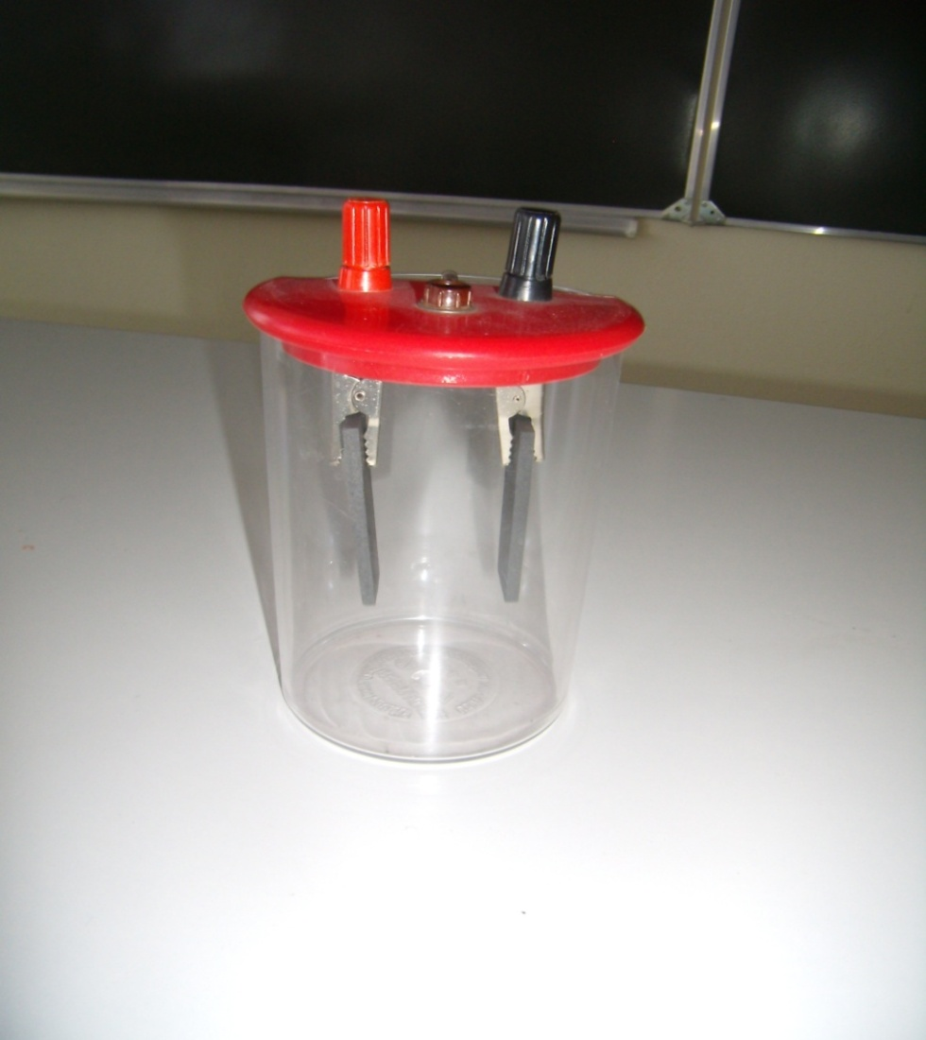
Лабораторное оборудование. Приборы.
Прибор комбинированный (аспиратор и прибор для опытов с электрическим током). И другие приборы используются в кабинете химии учителем для демонстрации химических экспериментов.

Slide 21
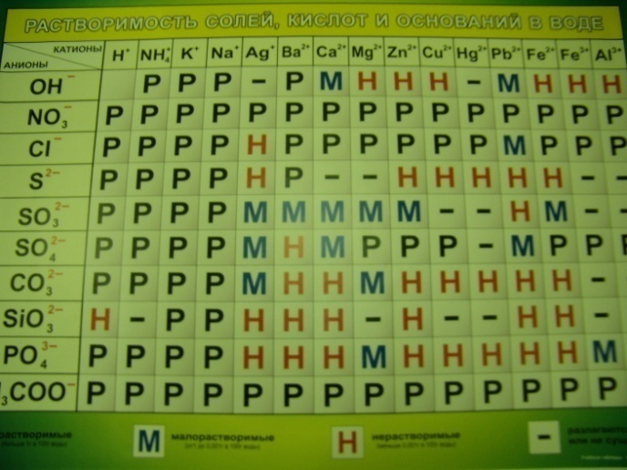
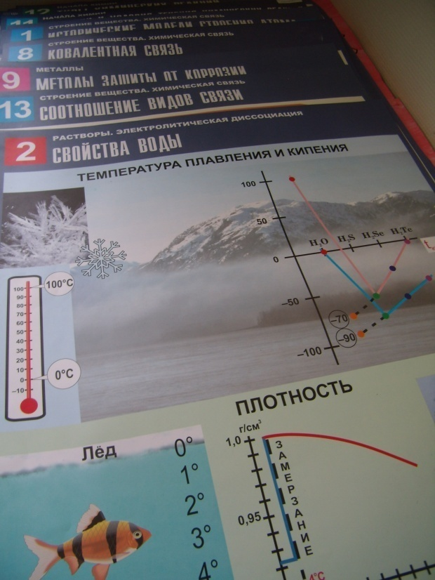
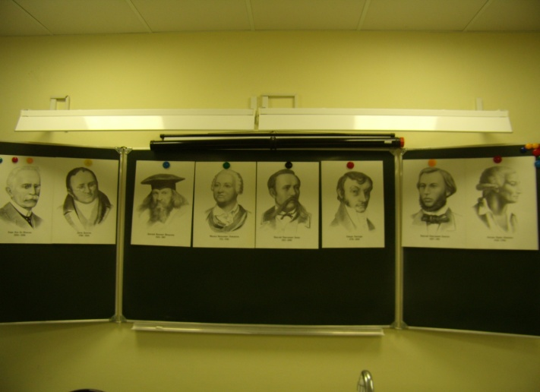
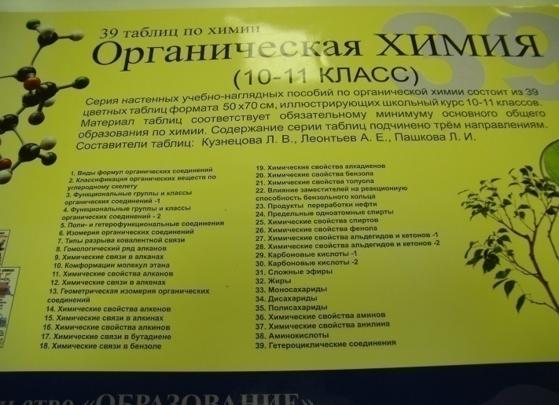
Печатные пособия
Стенды , таблицы, портреты учёных химиков содержат обучающую, развивающую и воспитывающую информацию по химии.

Slide 22
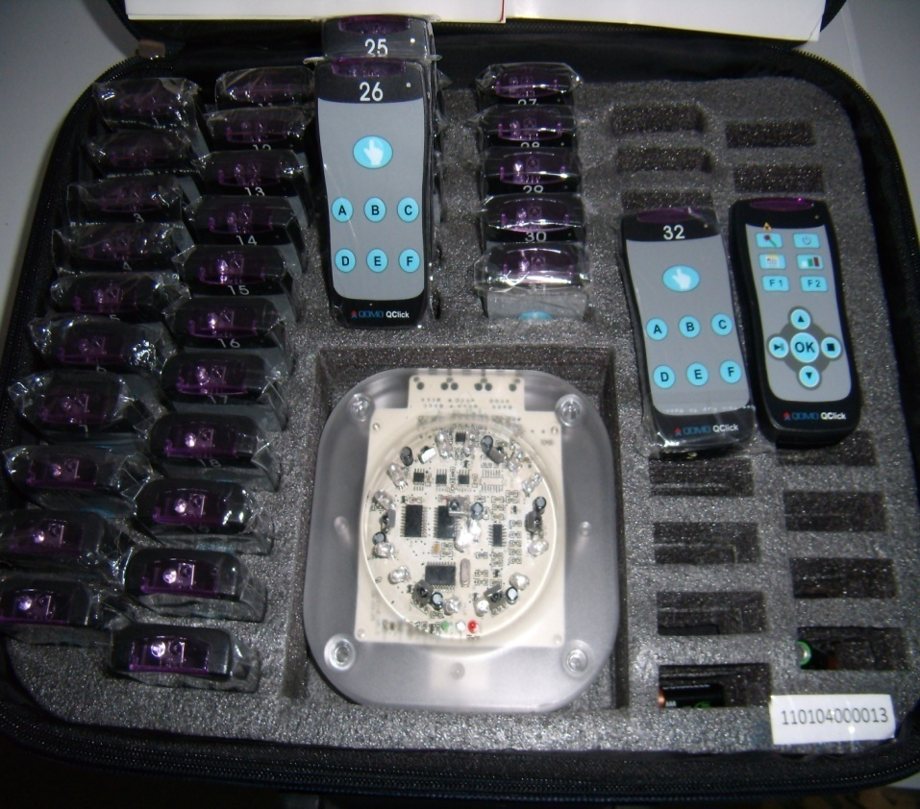
Интерактивное оборудование
Беспроводная система опроса предназначена для контроля усвоения знаний учениками посредством индивидуальных беспроводных пультов. Пульты хранятся в отдельном кейсе и, при необходимости проведения опроса ,раздаются ученикам .

Slide 23
Лаборантская комната
Лаборантская комната имеет площадь 18 квадратных метров. Имеется два выхода: один в кабинет, другой в коридор

Slide 24
Лаборантская комната
В лаборантской комнате есть стеллажи для хранения лабораторного оборудования

Slide 25
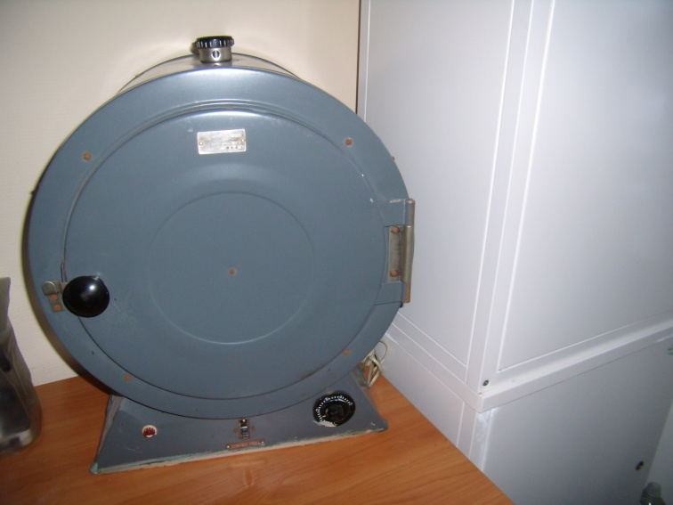
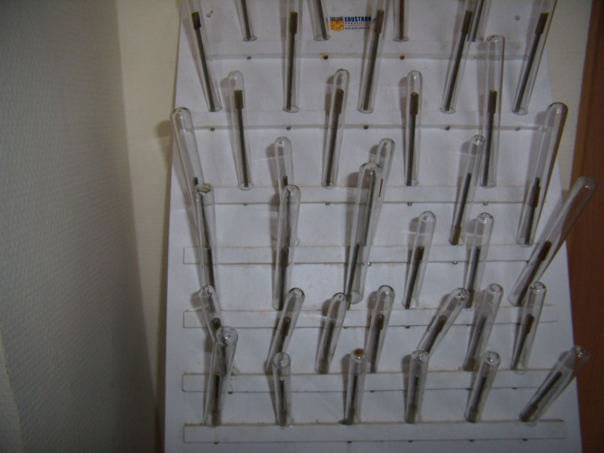
Лаборантская комната
Для сушки пробирок есть доска и сушильный шкаф

Slide 26
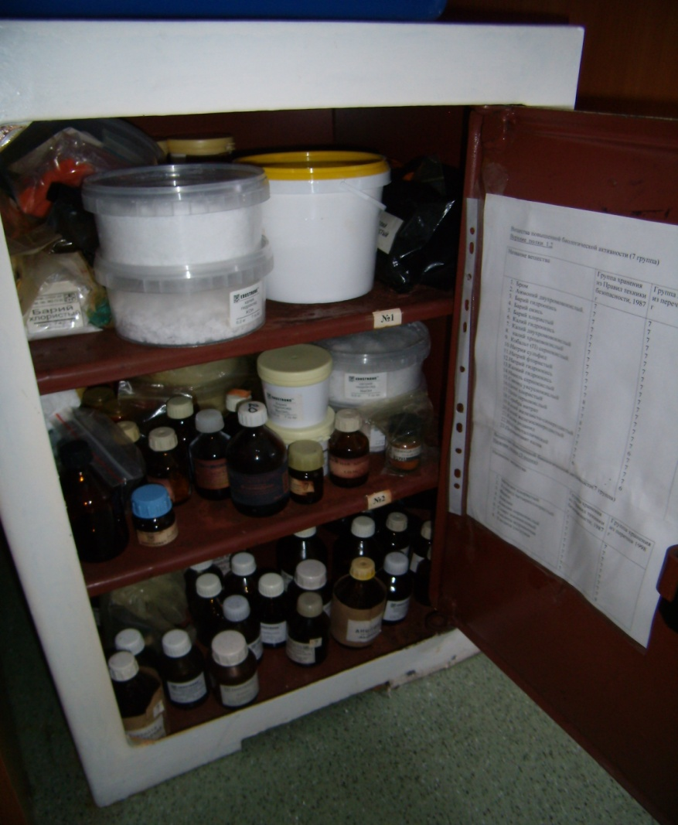
Лаборантская комната
Реактивы хранятся по группам хранения. Есть опись химических реактивов. Имеется вытяжная вентиляция из шкафов с реактивами 1,2,3 класса опасности.

Slide 27
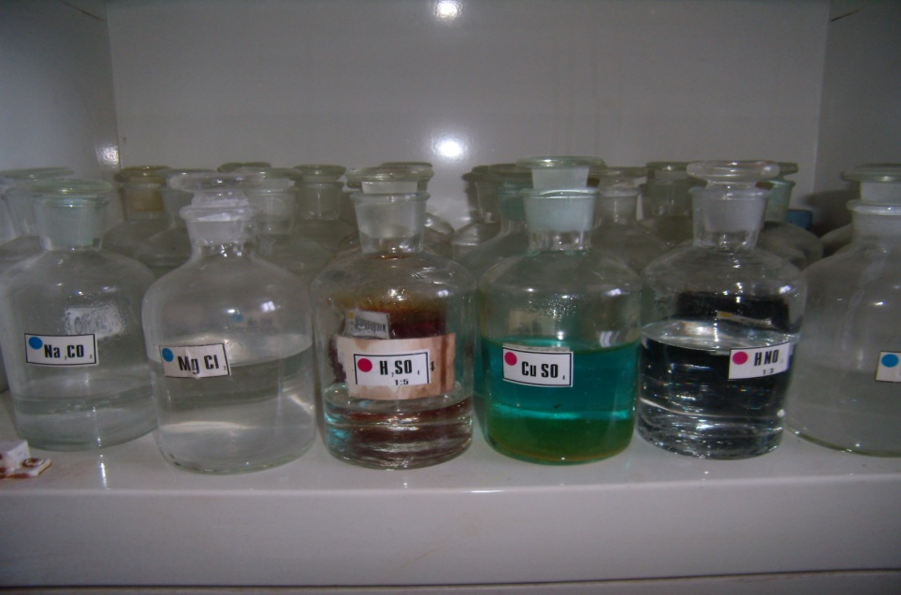
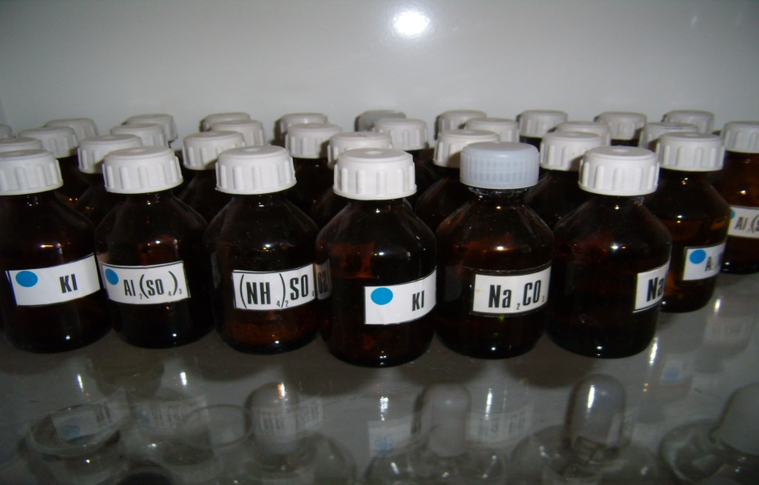
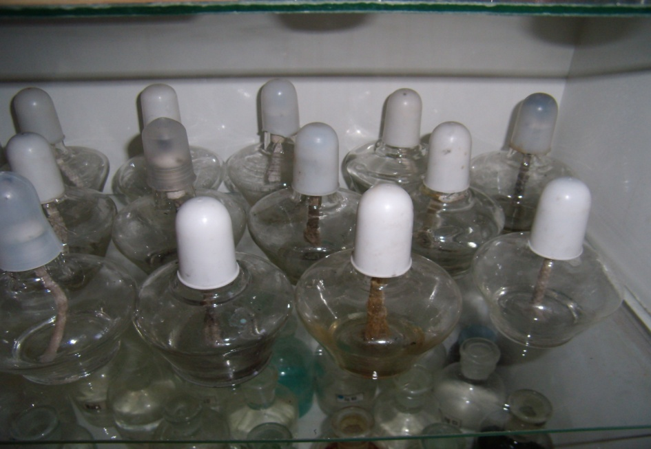
Лаборантская комната
Растворы реактивов хранятся на полках в металлическом шкафу

Slide 28
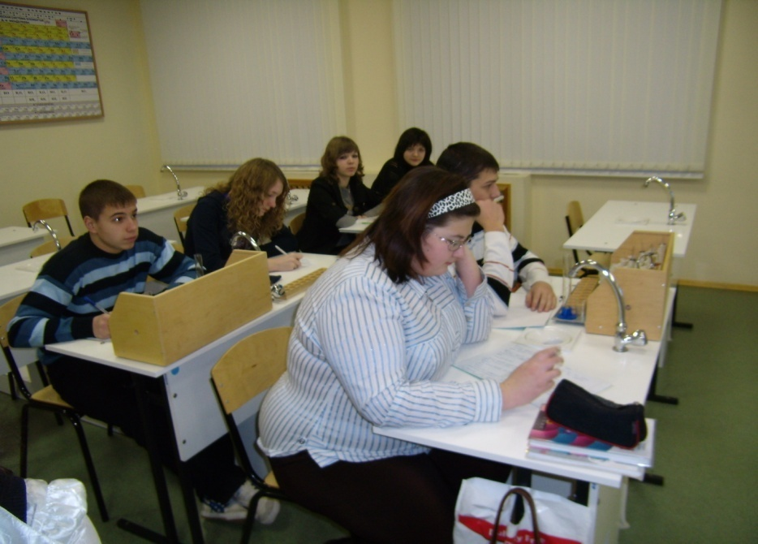
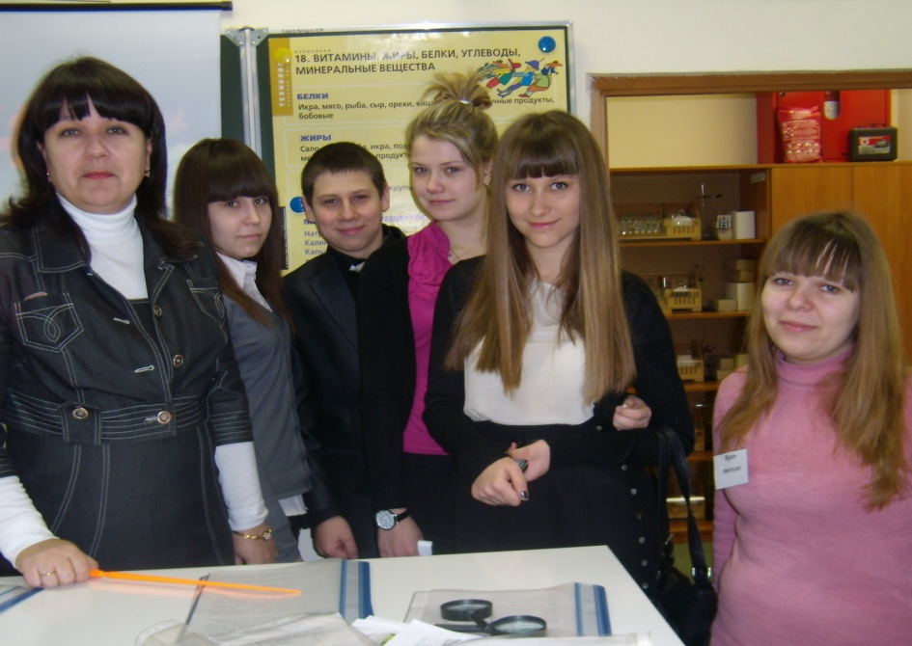
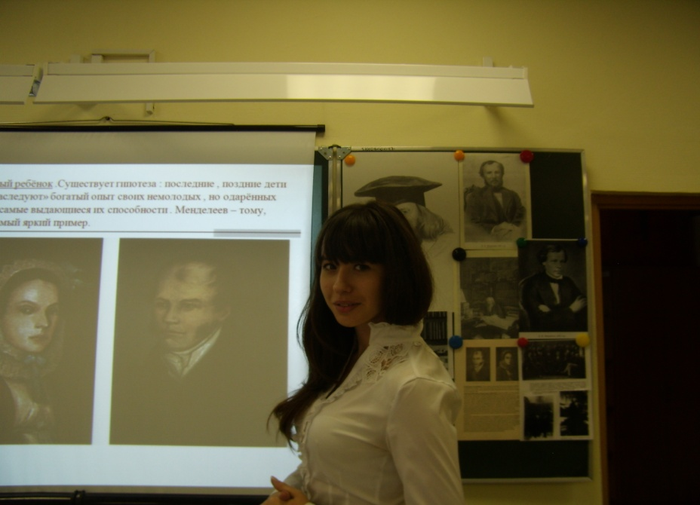
Уроки химии

Slide 29
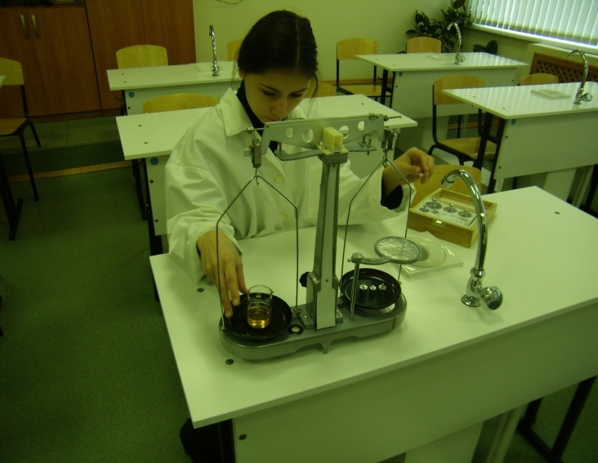
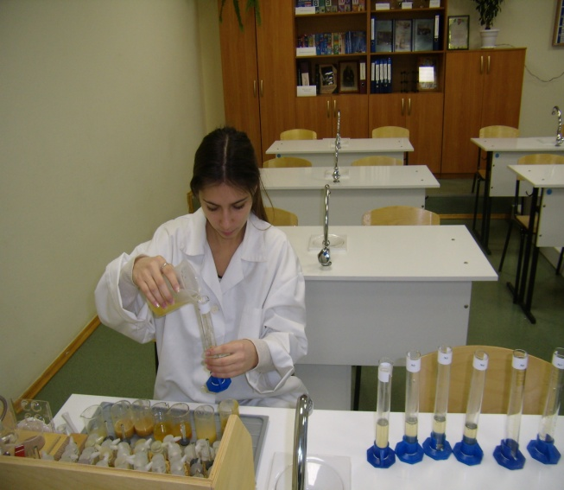
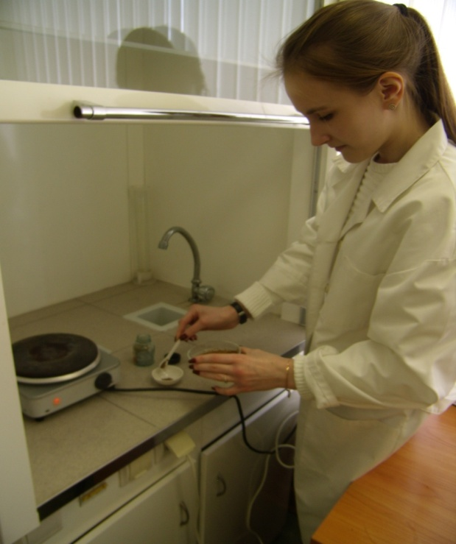
Исследовательская и проектная деятельность

Slide 30
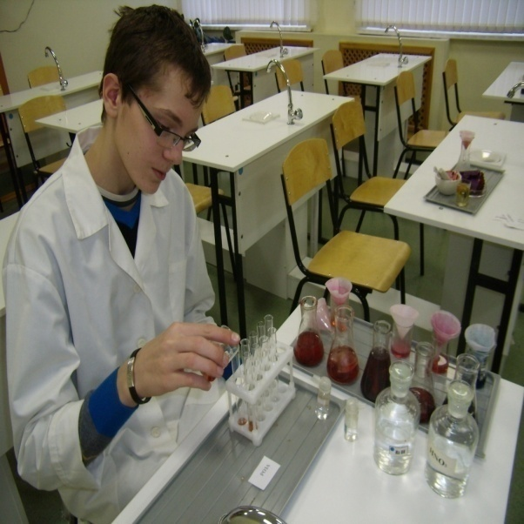
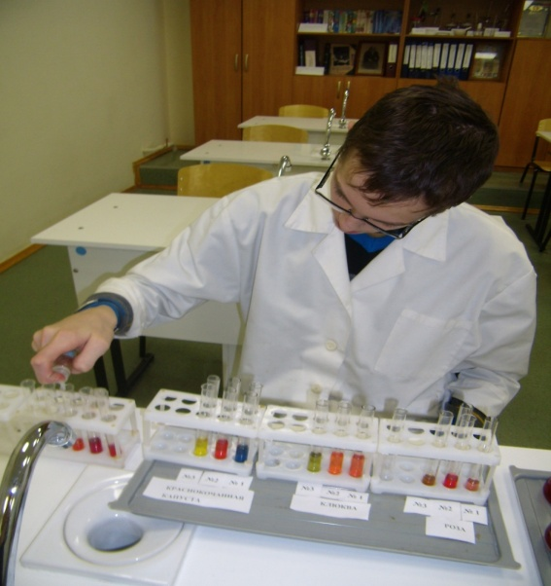
Исследовательская и проектная деятельность

Slide 31
Награды учителя и учащихся за научно-исследовательскую деятельность

Slide 32
Награды учителя и учащихся за научно-исследовательскую деятельность

Slide 34
Награды за победу в смотре-конкурсе учебных кабинетов в МАОУСОШ №23 города Липецка

Slide 35
Спасибо за внимание!

